Slide 1
Dienst aan de Gemeenschap
District inspiratieMOMENT
12 december 2020
Notes:
Tijdens het wachten op de start van het inspiratiemoment (10u30) horen de deelnemers een muziekje (Vivaldi – 4 seizoenen ?),

Slide 2
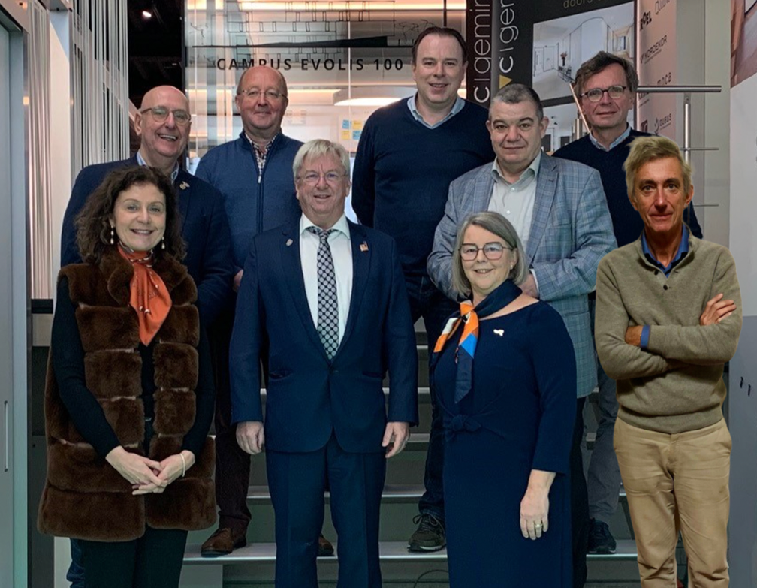
Districtscommissie DaG
Christian
Vincent
Dominiek
Claude
Paul
Heidi
Koen
Lydwine
Freddy
Notes:
Een zeer goede morgen iedereen. Van harte welkom in naam van de voltallige Districtscommissie ‘Dienst aan de gemeenschap’: Heidi Pollet (Torhout-Houtland), Lydwine Van Damme (Diksmuide 86XX), Freddy De Mulder (Beveren-Waas), Dominiek Callewier (Kortrijk-Groeninghe), Vincent Verbeke (Kortrijk) en mezelf (Deinze), Verder op de foto, onze gouverneur Koen Ringoot, onze Dico Claude Hamilius en onze communicatiespecialist Paul Vandeputte.

Slide 3
Kinderen in nood
HEIDI POLLET
Rotary TORHOUT-HOUTLAND
Notes:
Voor de vijfde ‘good practice’ heeft Heidi Pollet van Rotary Torhout-Houtland gekozen voor een mooi initiatief, namelijk ‘Kinderen in nood’. Heidi, ik geef je graag het woord.

Slide 4
FINANCIELE ONDERSTEUNING VOOR KWETSBARE KINDEREN
Wanneer is een kind kwetsbaar? Wanneer krijgt een kind niet alle kansen?
Kwetsbare kinderen worden meestal omschreven als kinderen die opgroeien in een kansarm gezin.
Volgens het CLB is een kind in kansarmoede als het voldoet aan 2 van de 3 volgende criteria:
De moeder heeft geen diploma middelbaar onderwijs.
Het kind krijgt een studietoelage.
De thuistaal is niet het Nederlands.
Een kleine 30% van de Belgische gezinnen leeft in kansarmoede.

Slide 5
Welke zijn de grootste noden?
- elke dag een warme maaltijd
- een warme jas in de winter
- bruikbare schoenen
- bruikbare kleren
- het kunnen betalen van de schoolrekeningen
- het kunnen meegaan op schooluitstap
- …

Slide 6
De noden zijn groot, heel groot.
De gezinnen die het het moeilijkst hebben, zijn diegene waar de moeder alleenstaand is, waarvan de vader uit het beeld verdwenen is.
Deze moeders staan met hun loon in voor de huur van een huis, het onderhoud van een auto, het voeden en de opvoeding van de kinderen,…
Reken en tel en u ziet: het is een heel moeilijke opdracht.
En wil elke moeder niet het beste voor haar kinderen?

Slide 7
DAAROM hebben we met RC Torhout – Houtland, de 46 scholen uit onze regio aangeschreven met de vraag of we een aantal kinderen in nood uit hun school financieel kunnen helpen.
We vragen een anonieme situatieschets.
Daarop bekijken we met de commissie de situatie en geven een geldelijke steun.

Slide 8
Besluit
De kinderen van vandaag zijn de toekomst van morgen.
Let’s go for it!

Slide 9
Zeer hartelijk dank
voor jullie deelname!
https://rotary2130.org/
Notes:
Vooraleer dit inspiratiemoment af te sluiten, wil ik nog een paar mensen bedanken. In eerste instantie mijn commissieleden die elk hun beste beentje hebben voorgezet om van deze voormiddag een boeiende en leerrijk moment te maken. Dikke merci ook aan Claude Hamilius en Paul Vandeputte, zonder wiens advies, steun en technische hulp, dit inspiratiemoment niet mogelijk zou geweest zijn. Een grote bedankt tenslotte voor onze gouverneur die ons het vertrouwen geeft om Dienst aan de gemeenschap op districtsniveau opnieuw een plaats te geven.
Hou zeker onze webpagina op de website van ons district in de gaten. In komende periode maken we zeker werk van om al jullie ‘good practices’ daar samen te brengen. Ook jullie kunnen uiteraard elkaar en andere clubs inspireren.
Rest mij jullie allemaal van harte te bedanken voor jullie enthousiaste deelname. Ik hoop dat jullie een aantal inspirerende ideeën meenemen naar jullie clubs. Blijf a.u.b. , ook in deze moeilijke coronatijden en vereenzaamde eindejaarsfeesten, gemotiveerd om verder de maatschappelijke opdracht van Rotary uit te dragen: Service above self!
Hou het vooral gezond en afspraak op een volgend Rotary-moment in een hopelijk coronavrij 2021.
-> afhankelijk van de tijd die overschiet en voor de bedankingswoorden: de Poll-antwoorden tonen en een of meerdere chat-vragen beantwoorden
-> indien er geen overschot aan tijd is, zal ik voor mijn bedankingswoorden melden dat de Poll-antwoorden en alle chat-vragen/opmerkingen op de website zullen verschijnen.

